Slide 1
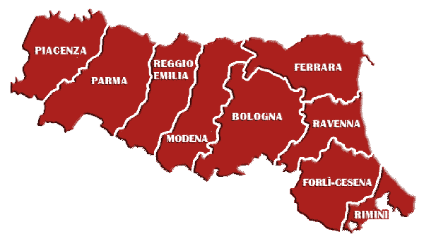

La Rete Regionale per la Gestione degli Antidoti 2017:
Nuovo Portale, Nuove Droghe d’Abuso e Progetto Giovani in Pronto Soccorso
Bologna 9 Giugno 2017
Denise Giardini Farmacista Referente Antidoti
UO Farmacia Centralizzata
AUSL Bologna
Ospedale Maggiore
Giusy Di Sanza
Farmacista Borsista - MEREAFaPS
UO Farmacia Centralizzata
AUSL Bologna
Ospedale Maggiore

Slide 2
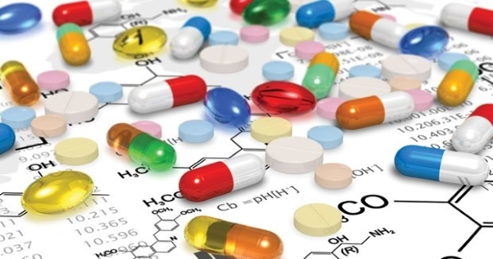
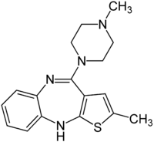
Un caso di intossicazione da Olanzapina
Olanzapina è un agente antipsicotico, antimaniacale e stabilizzante dell'umore dotato di un ampio profilo farmacologico su numerosi sistemi recettoriali.
Gruppo Terapeutico: Antipsicotici tienobenzodiazepinici
Indicazioni Terapeutiche:
Olanzapina è indicata per il trattamento della schizofrenia.
Nei pazienti che hanno dimostrato risposta positiva al trattamento iniziale, il proseguimento della terapia con olanzapina consente di mantenere il miglioramento clinico.
Olanzapina è indicata per il trattamento dell'episodio di mania da moderato a grave.
Nei pazienti in cui l'episodio maniacale ha risposto al trattamento con olanzapina, l'olanzapina è indicata per la prevenzione dei nuovi episodi di malattia in pazienti con disturbo bipolare

Slide 3
Un caso di intossicazione da Olanzapina
F, 59 anni
Giunge in PS con ambulanza 118
Il figlio non sa riferire cosa abbia fatto la madre tornati a casa, dopo cena
La paziente avrebbe detto di avere assunto delle compresse per dormire
GCS = 3+2+5
PA = 140/65 mmHg
FC = 110 bpm
ESAME OBIETTIVO: pz responsiva a stimolo doloroso, stato di agitazione, pupille medie reattive

Slide 4
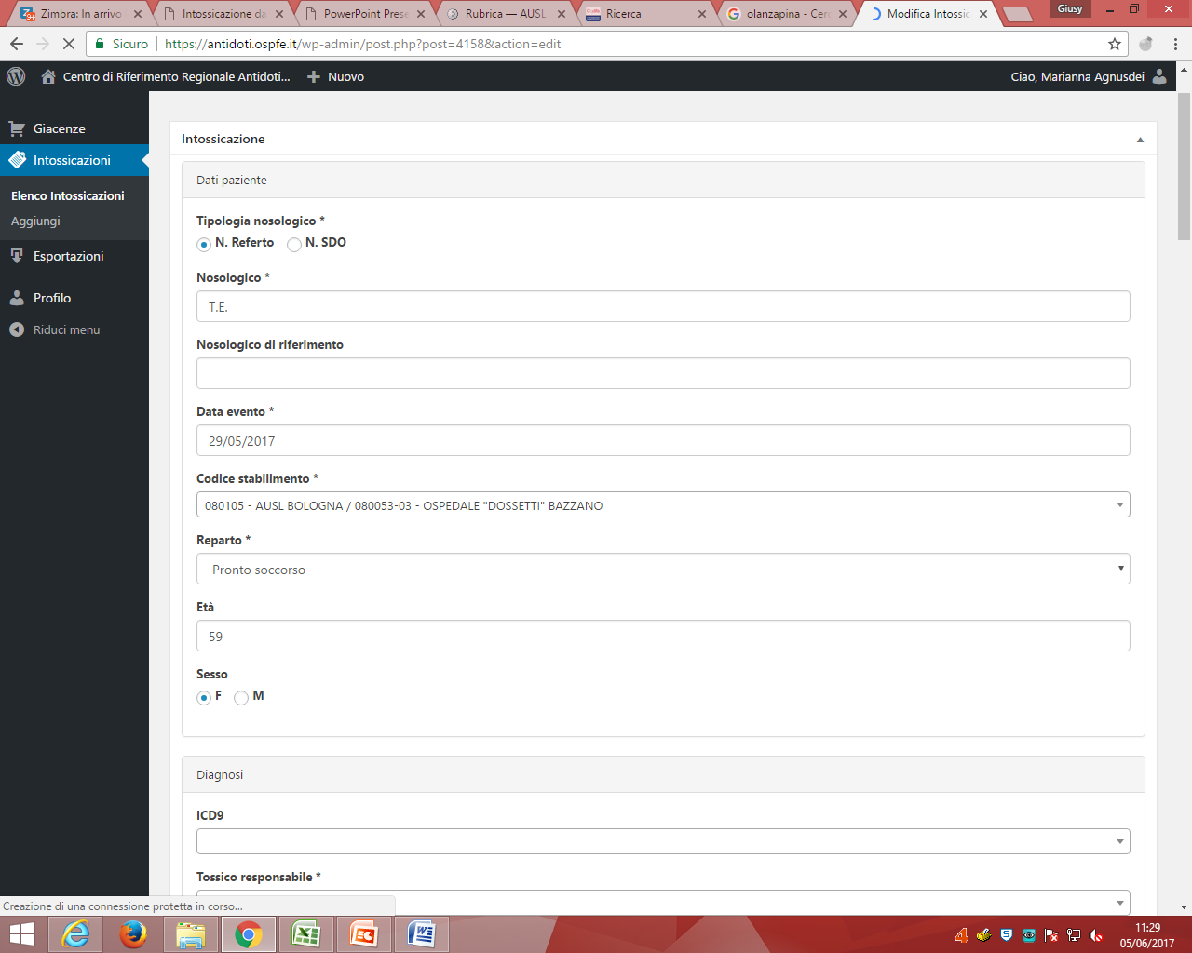
Un caso di intossicazione da Olanzapina

Slide 5
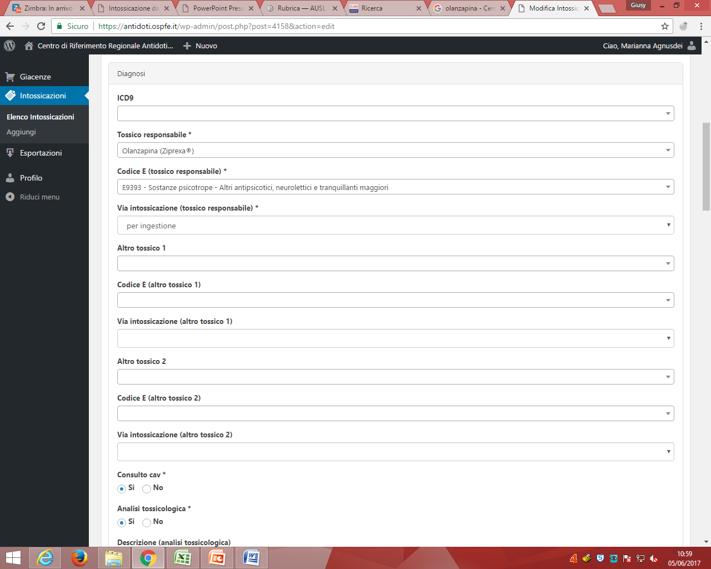
Un caso di intossicazione da Olanzapina

Slide 6
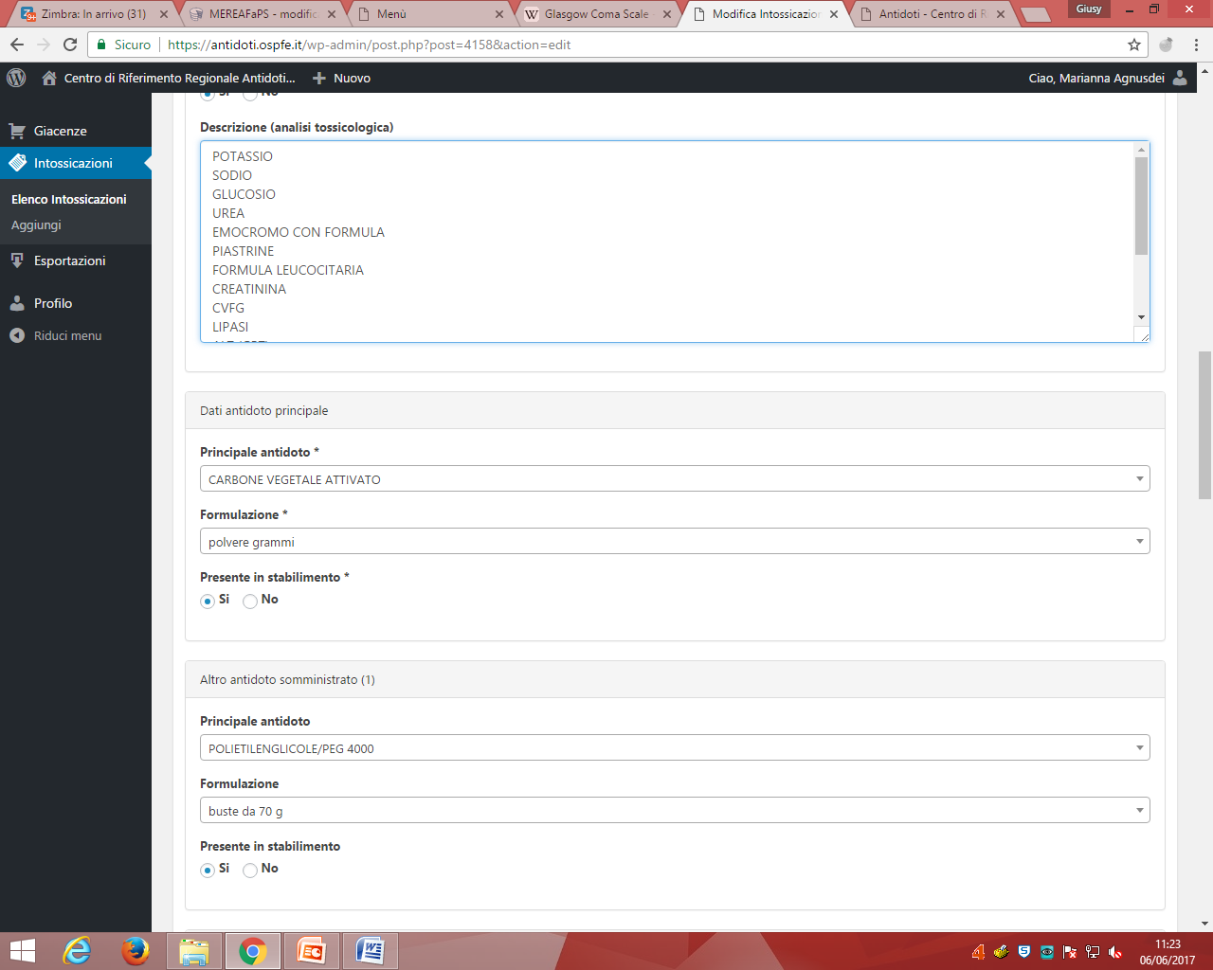
Un caso di intossicazione da Olanzapina

Slide 7
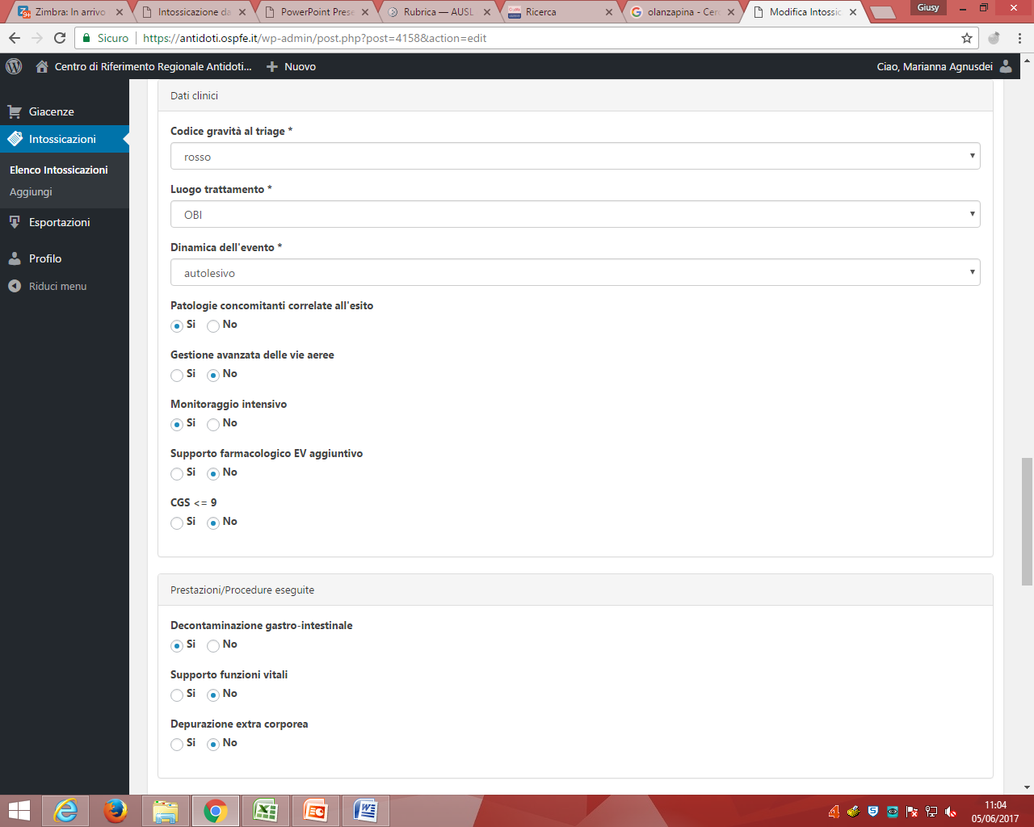
Un caso di intossicazione da Olanzapina

Slide 8

Un caso di intossicazione da Olanzapina

Slide 9
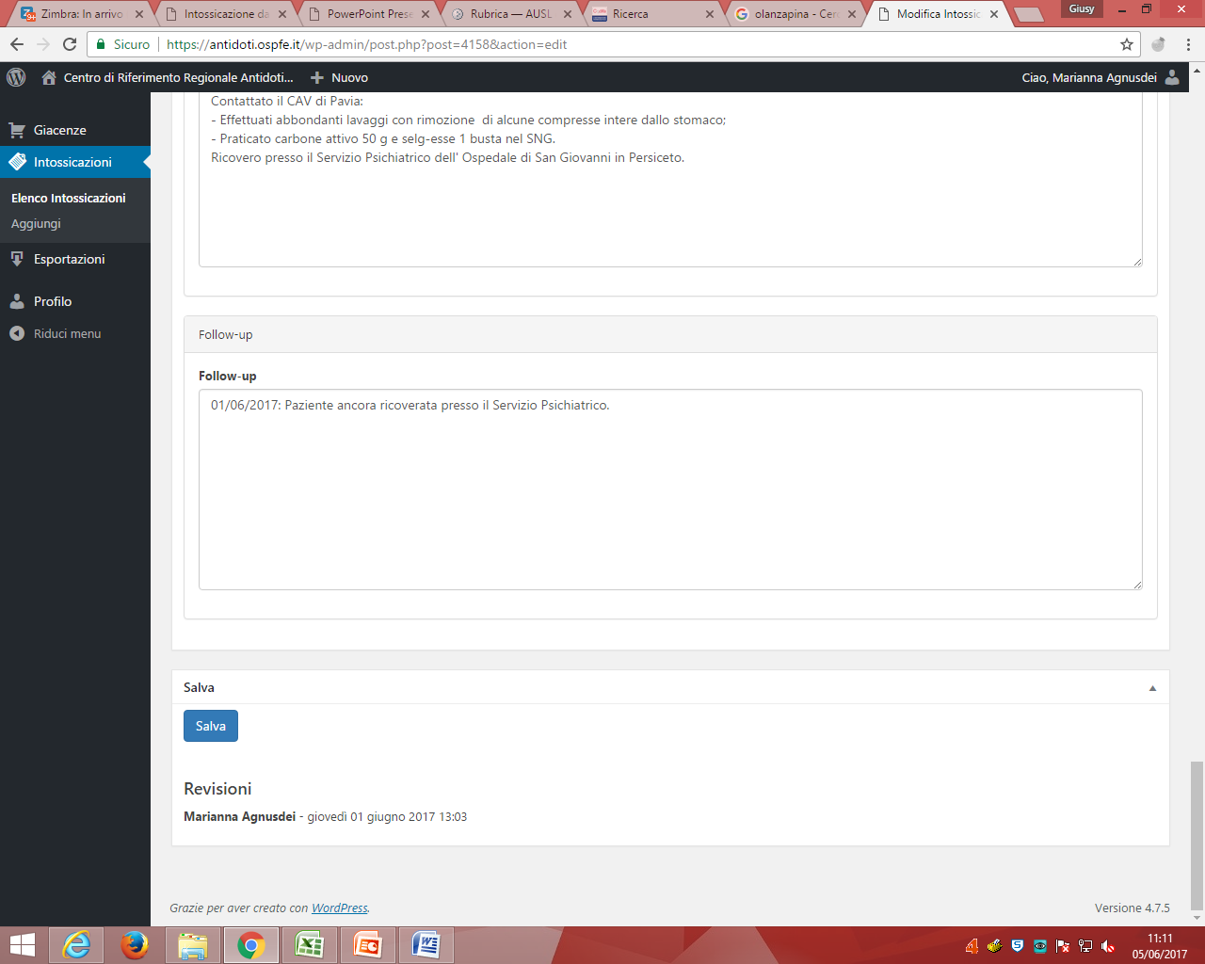
Un caso di intossicazione da Olanzapina

Slide 10
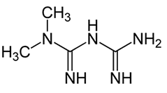
Un caso di intossicazione da Metformina
La metformina è una biguanide con effetti antiperglicemici, in grado di ridurre i livelli di glucosio plasmatici sia basali che postprandiali. Non stimola la secrezione di insulina e pertanto non produce ipoglicemia
Gruppo Terapeutico: Ipoglicemizzanti orali
Indicazioni Terapeutiche:
Trattamento del diabete mellito di tipo 2, in particolare in pazienti sovrappeso, quando il regime alimentare controllato e l'esercizio fisico da soli non riescono a produrre un controllo glicemico adeguato.
È stata dimostrata una riduzione delle complicanze correlate al diabete in pazienti adulti sovrappeso affetti da diabete di tipo 2 trattati con metformina come terapia di prima linea in seguito al fallimento del regime dietetico.

Slide 11
Un caso di intossicazione da Metformina
F, 42 anni
Giunge in PS autonomamente
Astenia e oppressione toracica
Riferisce di aver assunto 6 cps di metformina 1000 mg dopo aver discusso con il figlio
GCS = 15
PA = 140/90 mmHg
FC = 84 bpm
GLICEMIA = 98 mg/dl
ESAME OBIETTIVO: pz vigile, collaborante, obiettività cardio-respiratoria nella norma

Slide 12

Un caso di intossicazione da Metformina

Slide 13
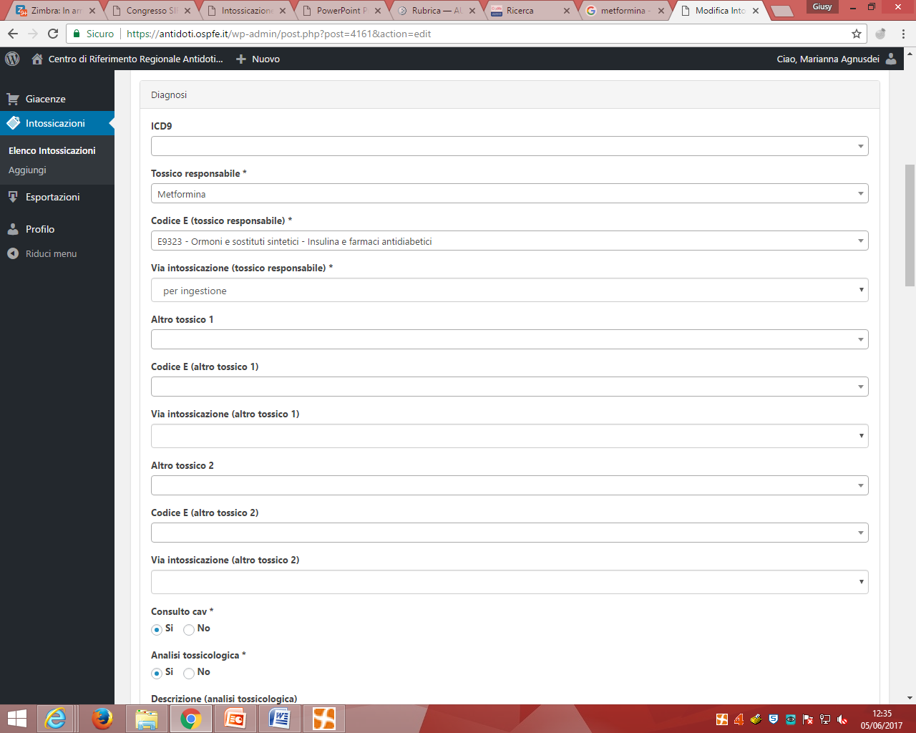
Un caso di intossicazione da Metformina

Slide 14
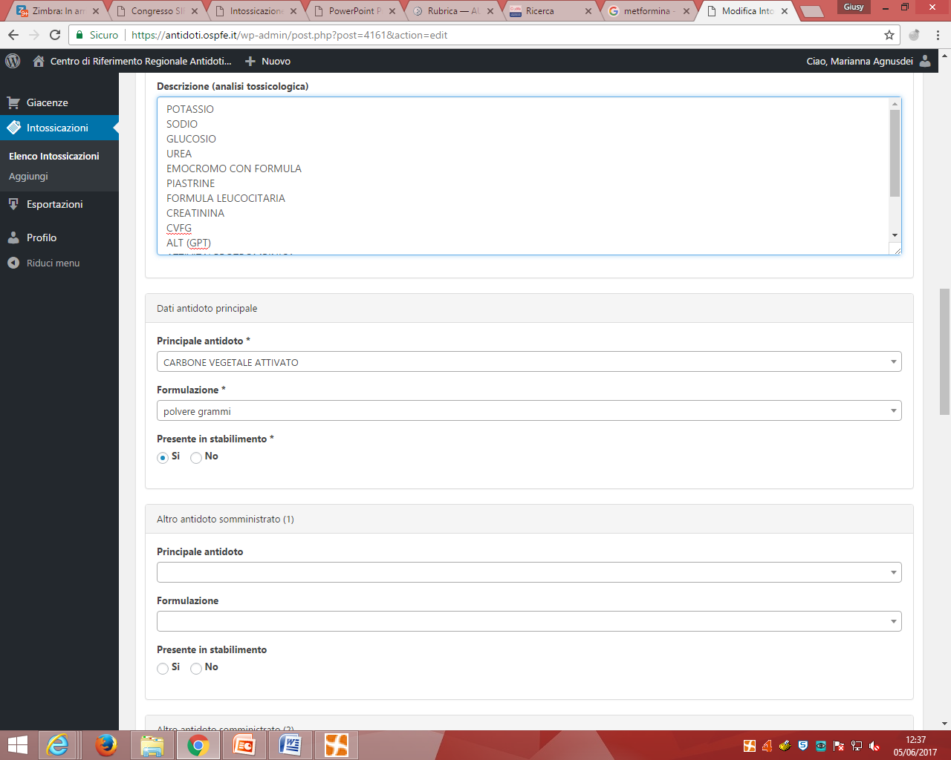
Un caso di intossicazione da Metformina

Slide 15

Un caso di intossicazione da Metformina

Slide 16

Un caso di intossicazione da Metformina

Slide 17
GRAZIE PER L’ATTENZIONE
Denise Giardini Farmacista Referente Antidoti
UO Farmacia Centralizzata
AUSL Bologna
Ospedale Maggiore
Giusy Di Sanza
Farmacista Borsista - MEREAFaPS
UO Farmacia Centralizzata
AUSL Bologna
Ospedale Maggiore

